Slide 1
Az ókori Róma
A királyság és a köztársaság kezdetei

Slide 2
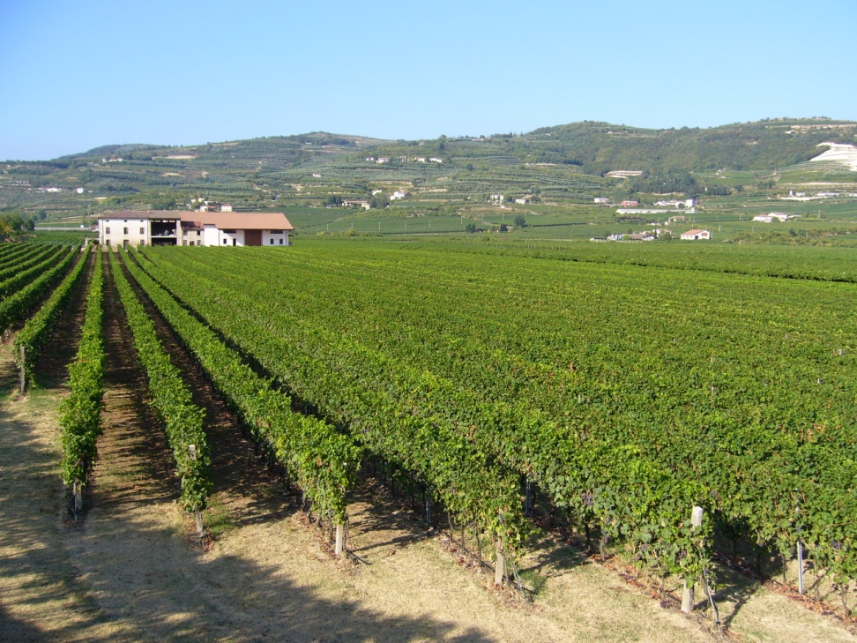
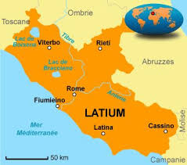
Latium

Slide 3
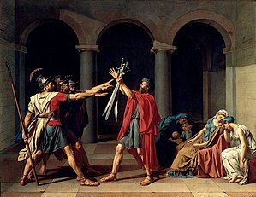
A Horatiusok esküje A Horatiusok (Róma) és a Curiatiusok (Alba Longa)

Slide 4
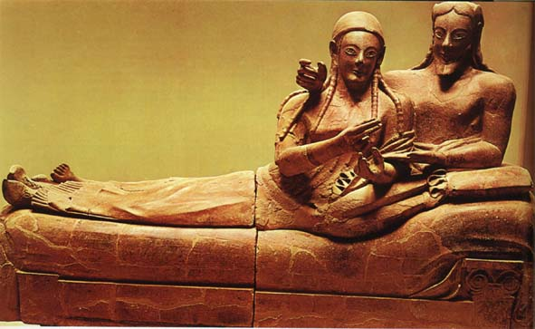
Az etruszkok

Slide 5
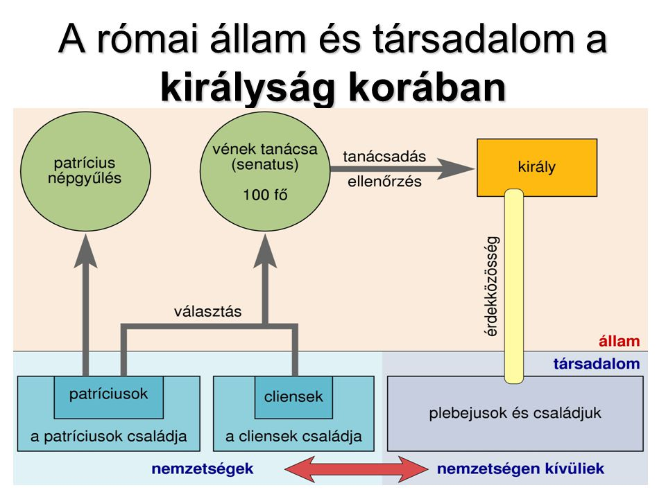
A királyság Rómában

Slide 6
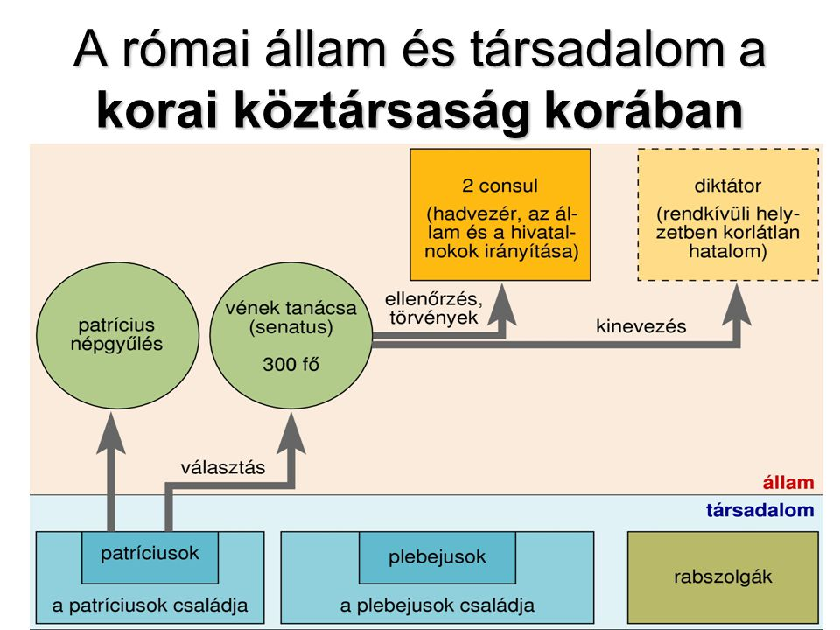
Róma a köztársaság korában

Slide 7
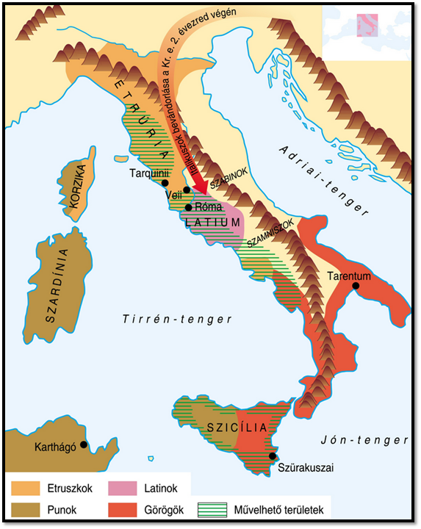
Hódítások

